Slide 1
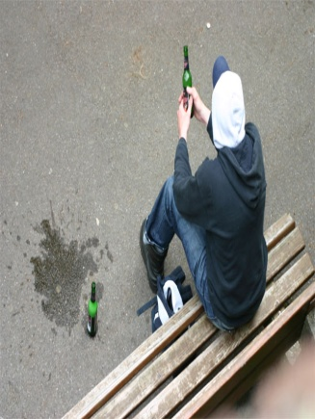
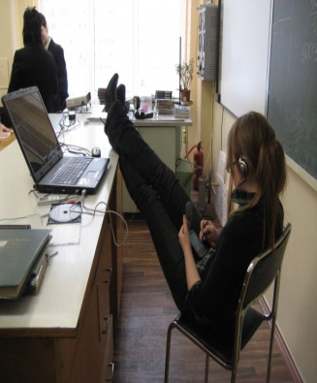
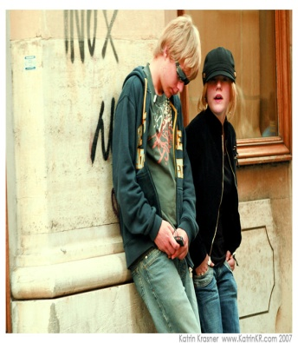
Портрет современного подростка
Слишком говорлив.
Чрезмерно подвижен.
Не понимает чувств и переживаний других людей.
Ощущает себя отверженным.
Создает конфликтные ситуации.
Чрезмерно подозрителен.
Сваливает вину на других.
Часто спорит со взрослыми.
Суетлив.
Часто теряет контроль над собой.
Отказывается выполнять просьбы.
Импульсивен.
Часто специально раздражает взрослых.
Неуправляем.
Не желает подчиняться школьным требованиям.

Slide 2
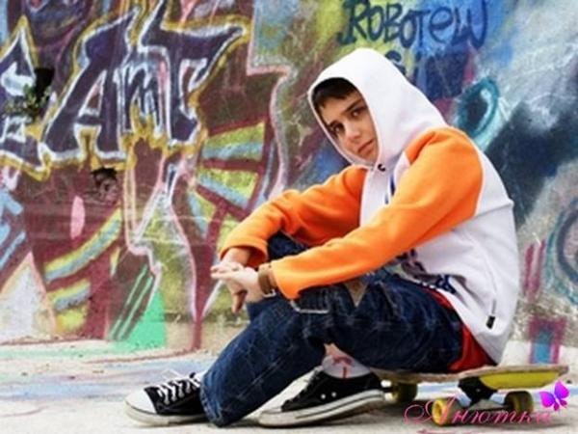
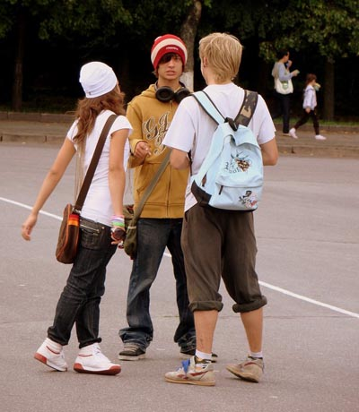
Средний школьный возраст (от 10—12 до 14—15 лет) принято в психологии называть отроческим, или подростковым. Отрочество — период жизни между детством и взрослостью.
Подростковые изменения:
- Физические изменения (идёт бурный рост, изменяются пропорции тела);
- Основное внимание уделяют внешнему виду и одежде
- Основа формирования личностных качеств – общение (потребность в общении со сверстниками становится одной из центральных потребностей. Дети испытывают все больший интерес к противоположному полу);
Смена интересов;
Критическое отношение к прежним авторитетам;
Снижение учебной успеваемости;
Эмоциональная неустойчивость;
Чувство взрослости;
Поиск смысла жизни.

Slide 3
Из бесед с подростками
«… они мои родители, но любви и понимания не было»
«…достали руганью и пустыми выяснениями»
«… меня никогда не хвалят, для них всегда всё плохо»
«… мама занималась только собой, пришла, ушла, подруги, телефон, а мне даже котёнка нельзя было завести»
«Убери в комнате!», «Ты уже сделал уроки?», «Вот бестолковый!», «Сколько раз можно тебе объяснять!» и т.д.
Для многих родителей отношения с детьми превращаются в сплошную череду приказаний и проверок.

Slide 4
Чем нужно руководствоваться
родителям подростков?
Подростковый возраст полон противоречий и беспокойства
Общайтесь каждый день
Избегайте попыток казаться слишком понимающим
Разговаривайте и действуйте, как взрослые
Одобряйте подростка и поддерживайте его сильные стороны
Не акцентируйте внимание на «слабых сторонах вашего ребёнка
Избегайте громких фраз и проповедей
Не навешивайте ярлыков
Чем яснее взрослый показывает, что именно ждёт от ребёнка, тем больше ясности в отношениях

Slide 5
Различайте – согласие и разрешение, терпимость и санкционирование
Не навязывайтесь с советами
Уважайте потребность ребёнка в уединении, в личной жизни
Помогайте подростку самостоятельно мыслить
Родители должны подводить детей к самостоятельному принятию решений
Будьте едины в вопросах воспитания
Выражать свое недовольство отдельными действиями ребенка, но не ребенком в целом.
Безусловно принимать ребенка — значит любить его не за то, что он красивый, умный, способный, отличник, помощник и так далее, а просто так, просто за то, что он есть!

Slide 6
«Лишь любовь к детям и
истинным общением с детской
душой возможно создать
счастливое человечество»
Л.Н. Толстой
Уважаемые родители, уделяйте как можно больше внимания своим детям!
Самое главное, чтобы ребенок знал, что жизнь прекрасна и родители его очень любят.

